Slide 1
Predicción del Éxito Académico usando Árboles d Decisión
Abelino Sepúlveda Estrada
Juan Pablo Madrid Florez
Andrés Gomez Arango
Medellín, 2 de junio de 2020

Slide 2
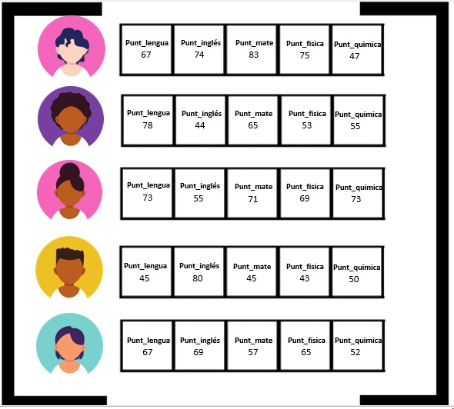
Estructuras de Datos Diseñada
Matriz
Entrada de datos:
Gráfico 1: Usamos matrices, donde cada fila representa una persona diferente y cada columna es una variable

Slide 3
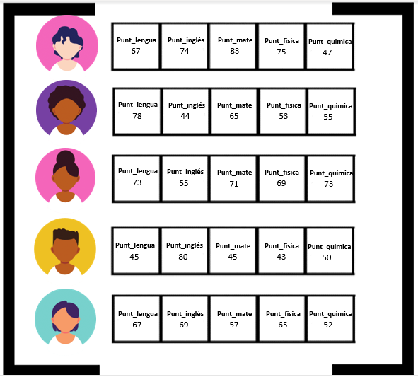


Operaciones
Método busca-acceder
Método borrar

Slide 4
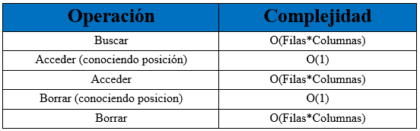
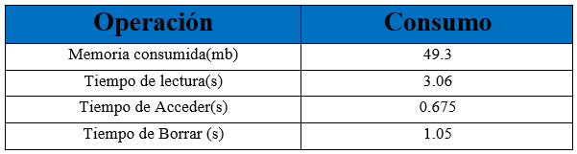
Tiempo, Memoria y complejidad – Entrada de datos

Slide 5
Gráficas

Slide 6
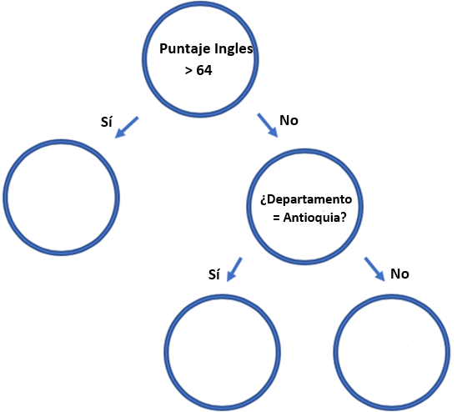
Estructuras de Datos Diseñada
Arbol
Gráfico 2: Árbol de búsqueda binario arbol
CART donde nuestros nodos llevan a la conclusion si el estudiante tiene exito o no mediante la medicion del gini.

Slide 7
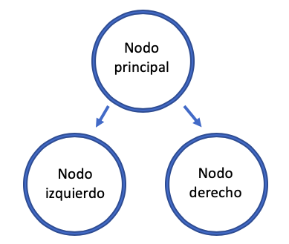
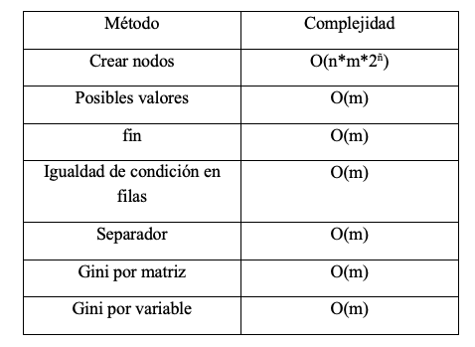
Operaciones de la Estructura de Datos
Arbol
Tabla de complejidad
Gráfico 4: Operación de creacion de
Nodo en el arbol
Tabla 2: Complejidad de las operaciones
Del arbol

Slide 8
Tiempo y Memoria creación del árbol
Precisión del árbol: 55%

Slide 9
Criterios de Diseño de la Estructura de Datos
ARBOL:
Facil manejos del tipo de variables y su interpretacion, trabaja con todo tipo de variable.
La interpretacion de los resultados es muy comprensible.
La complejidad de sus operacion son eficientes en cuanto al problema a solucionar.
MATRIZ:
La baja complejidad de sus opertaciones.
En la solucion se debe obtener los datos y la compljidad de obtener es O(1).
Se require un buen manejo de los datos sin que estos consuman tanta memoria y tiempo.

